Slide 1

PART 03
基本部分

Slide 2
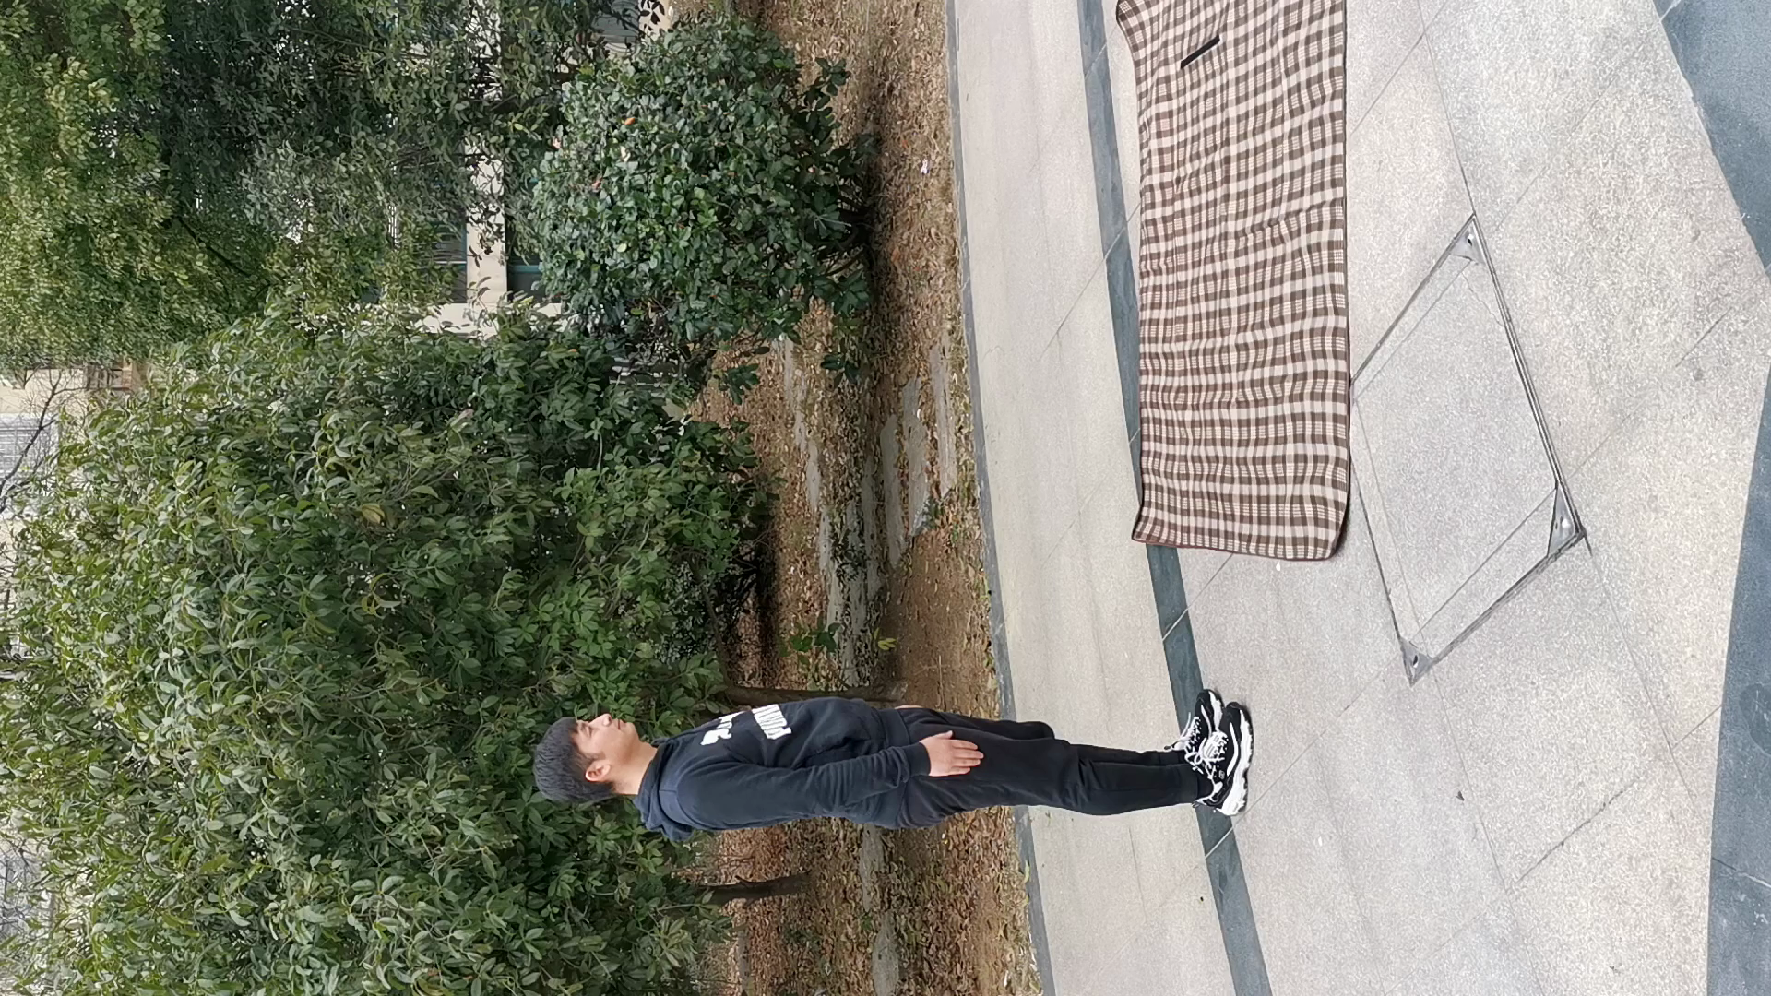
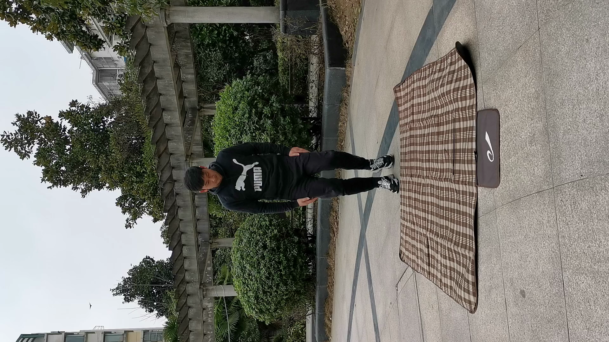
一、俯卧撑 （15次-25次）ⅹ4组
侧面
正面
要求动作规范标准
利用手臂的力量支撑身体并保持 腿、臀部和背部尽量在一条直线上，接着撑起手臂恢复初始动作。
同学们根据自身实际情况安排每组的次数（15次-25次）
及每组之间的间歇时间
（30秒-60秒）。

Slide 3
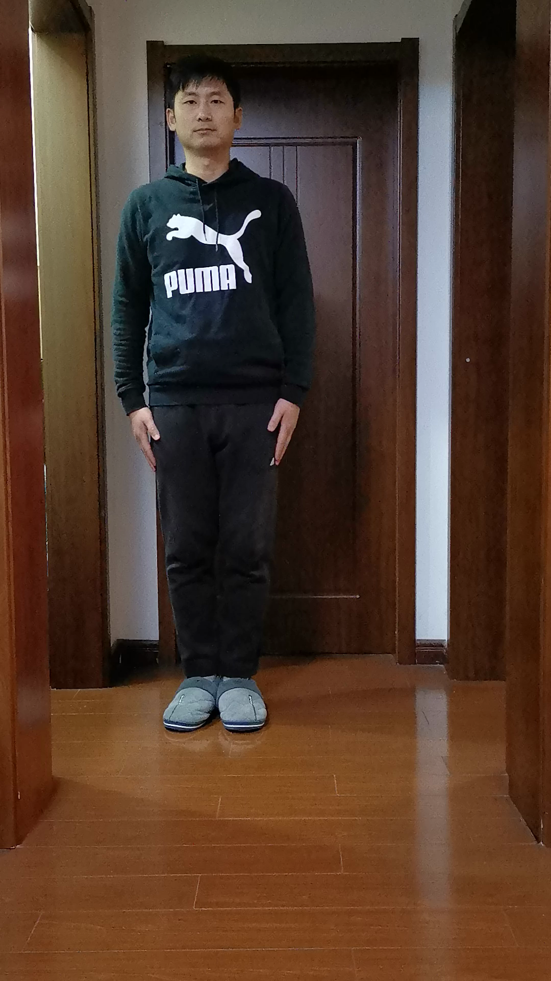
二、自重蹲起 （20次 -30次）ⅹ4组
双脚分开比肩略宽，
下蹲时背部挺直，
核心发力保持身体平衡。
每组练习次数（20次-30次）
间歇时间（30秒-60秒）。

